Slide 1
भारत में सामाजिक –धार्मिक सुधार आंदोलन
( 19वीं और 20वीं शताब्दी )
विषय- सुधार आंदोलन: पृष्ठभूमि, प्रकृति, कारण एवं
महत्व

Slide 2
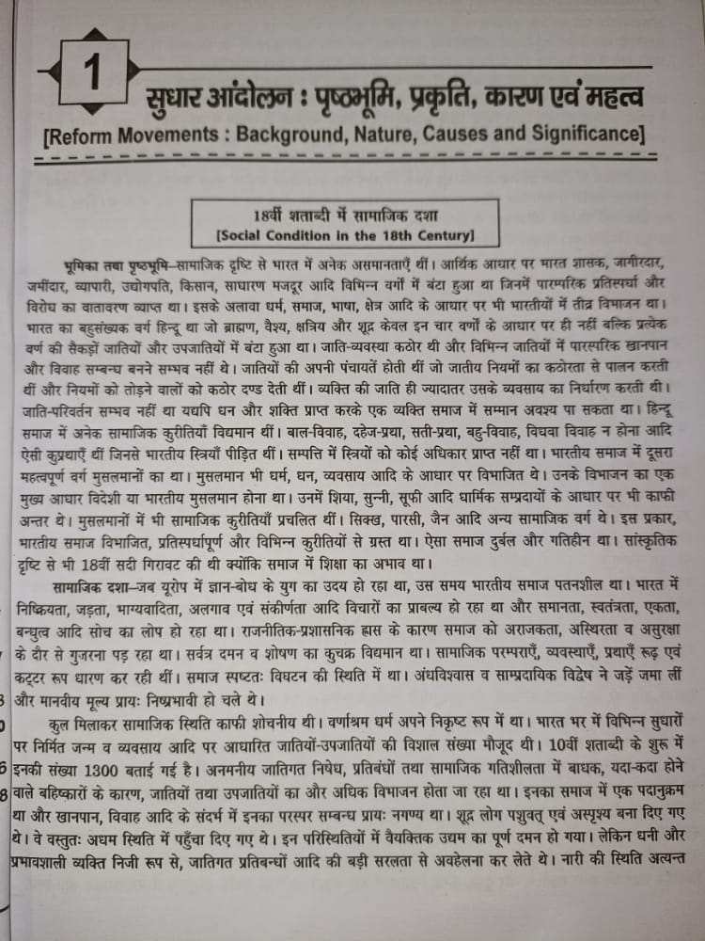

Slide 3
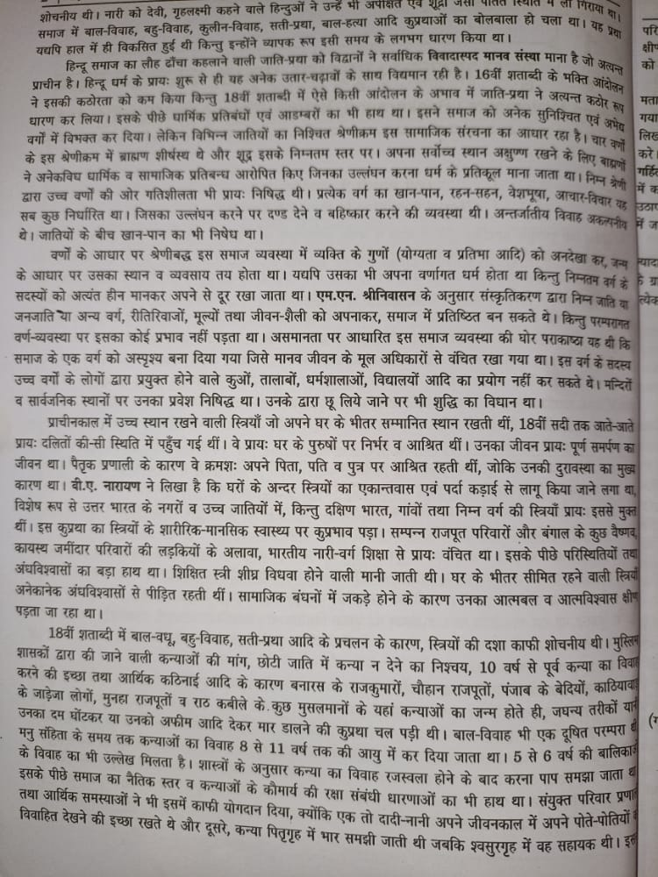

Slide 4
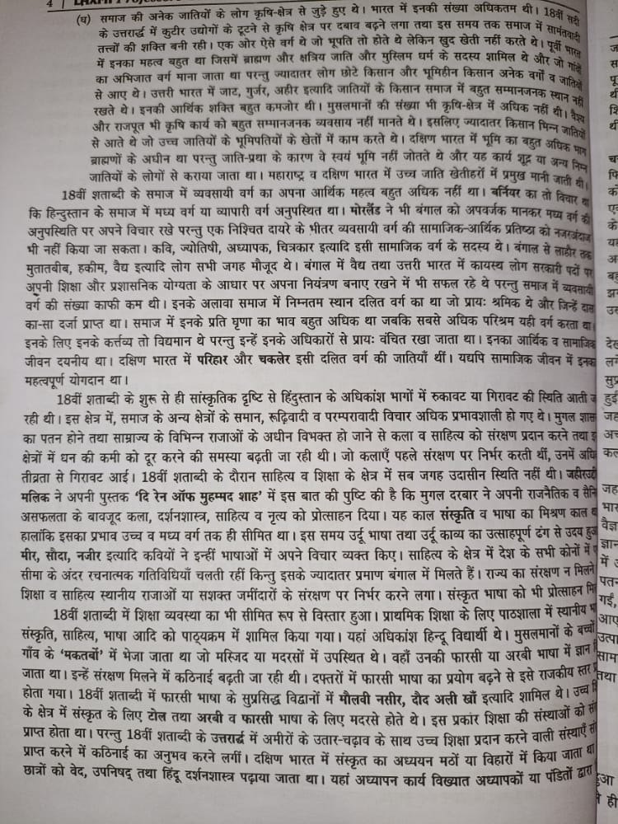

Slide 5
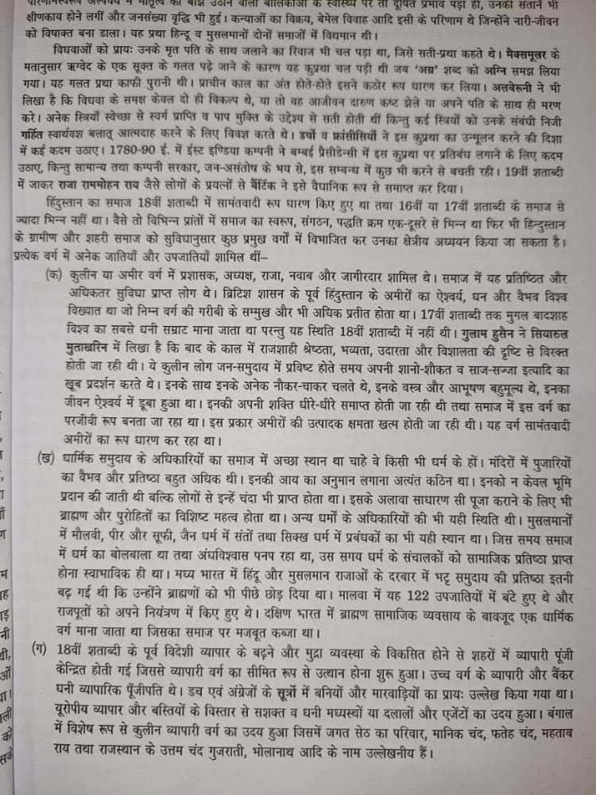

Slide 6
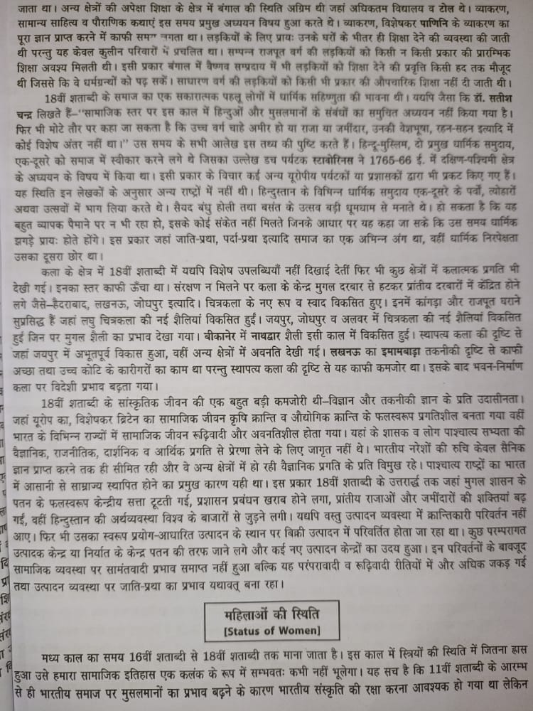

Slide 7
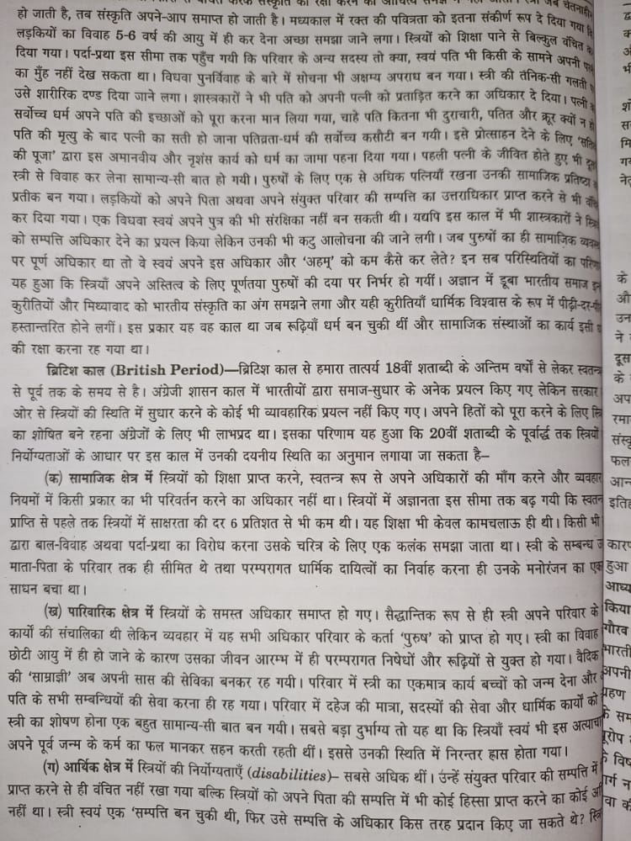

Slide 8
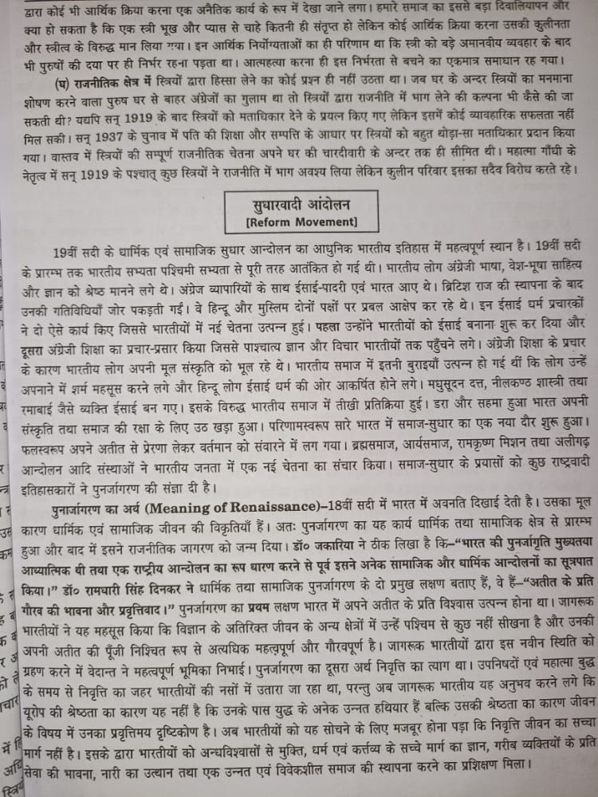

Slide 9
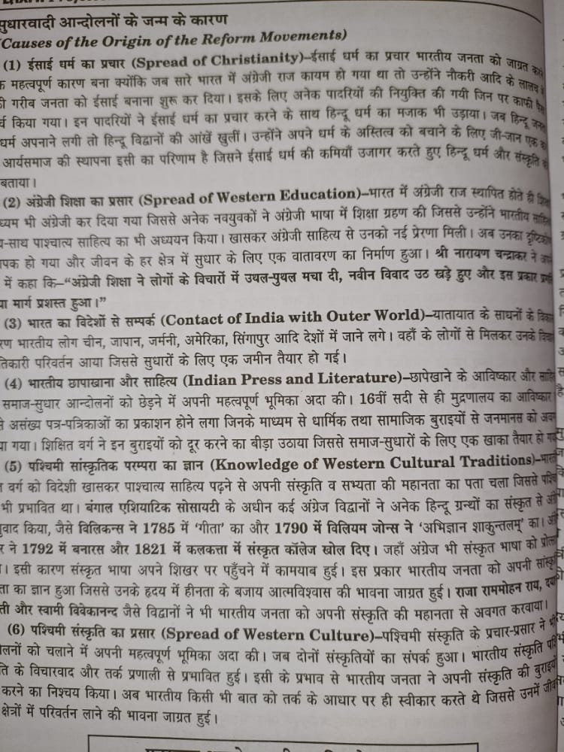

Slide 10
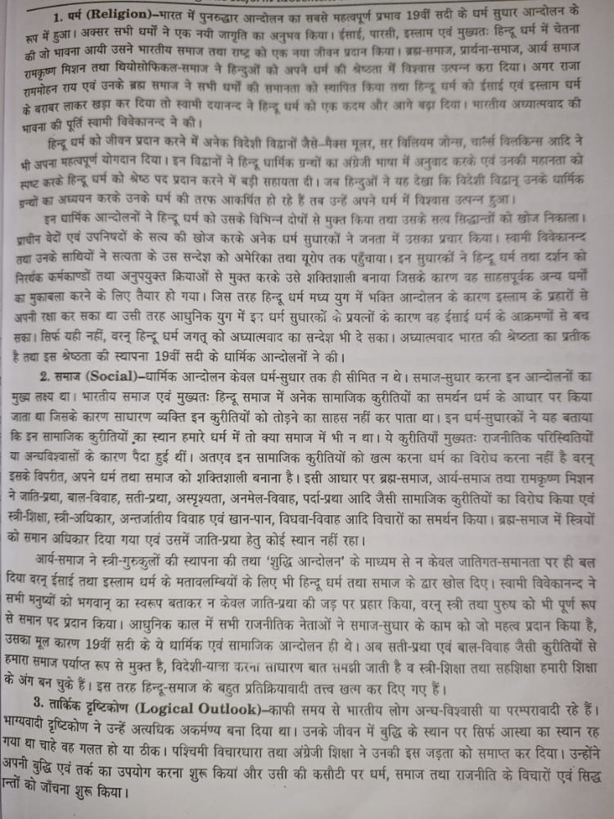

Slide 11
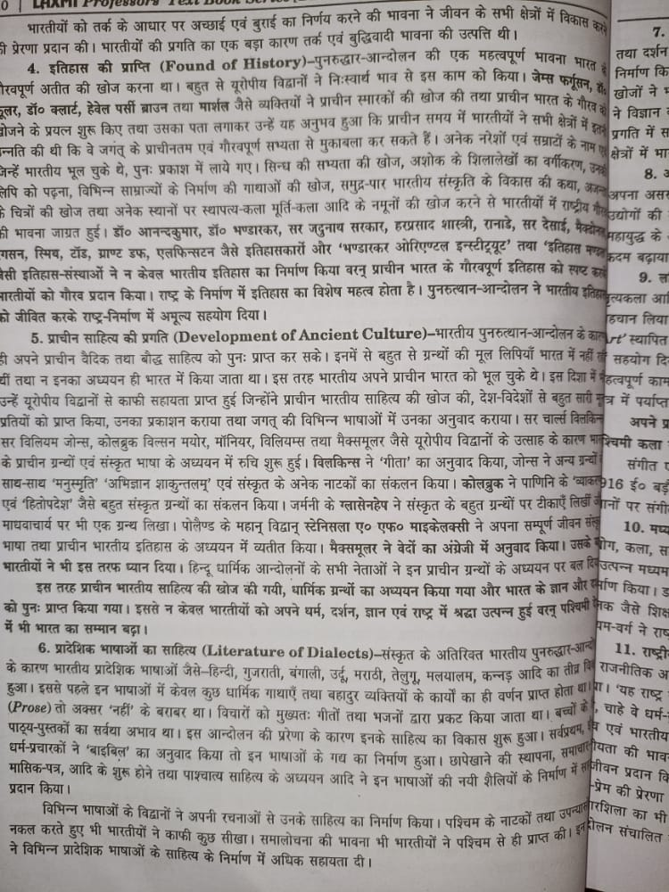

Slide 12
